Slide 1
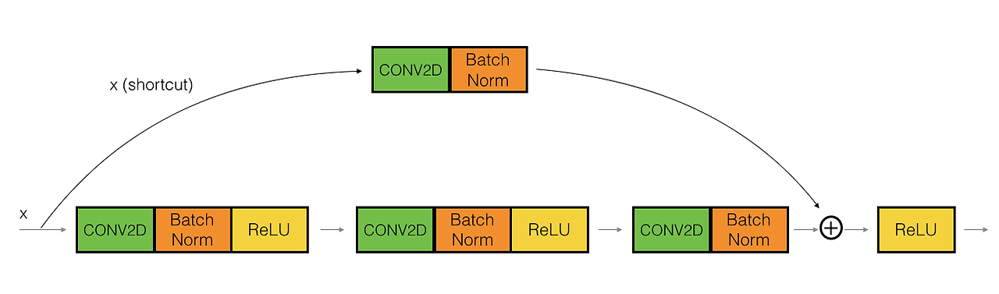
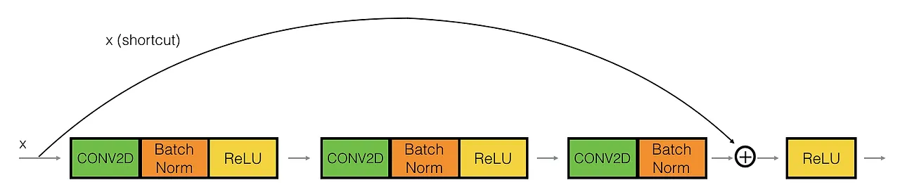
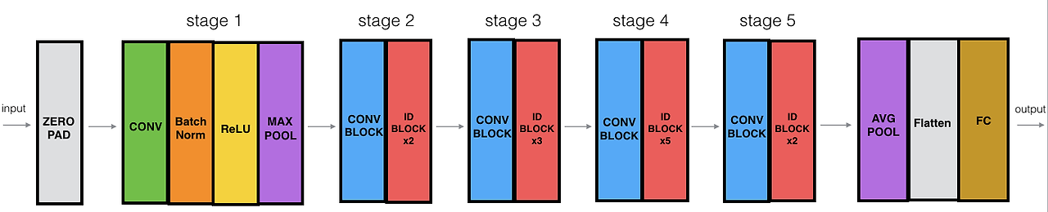
BatchNorm Statistics 이용
📍 MSELoss(pretrain mean, test image mean) + MSELoss(pretrain var, test image var) 값이 가장 작은 augmented image 하나만 선택 앞서 사용했던 repeat 으로만 train 한 M0 모델의 batchnorm statistics 와 비교하여 차이가 가장 작은 image 선택
이전 실험에서는 모든 batchnorm layer (104개)를 사용 -> 너무 많은 레이어를 사용한다는 문제점
conv block
identity block
1️⃣
2️⃣
3️⃣
4️⃣
5️⃣
ResNet101 구조
모든 레이어 대신 한 블록의 마지막 batchnorm layer (5개) 만 사용하도록 수정

Slide 2
BatchNorm Statistics 이용
conv block
identity block
1️⃣
2️⃣
3️⃣
4️⃣
5️⃣
ResNet101 구조
104개의 batchnorm layer 를 반영했을 때 ) F1 0.5277
1️⃣2️⃣3️⃣4️⃣5️⃣ 모두 사용 ) F1 0.4932
2️⃣3️⃣4️⃣5️⃣ 사용 ) F1 0.4708 - 대부분 값 범위가 소수점대로서 큰 영향 X
1️⃣ 사용 ) F1 0.5283 - ‘bn1’ 이 갖는 값들의 범위가 커서 mse 가 14~15 를 웃돎 -> 1️⃣2️⃣3️⃣4️⃣5️⃣ 모두 사용했을 때 1️⃣이 가장 큰 영향을 줌

Slide 3
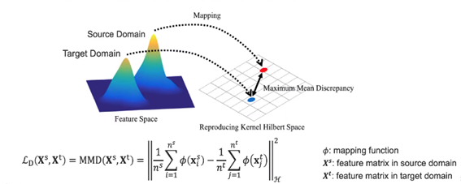
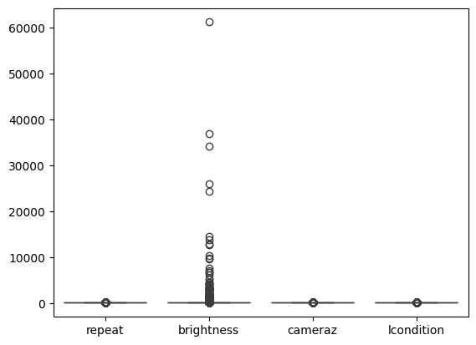
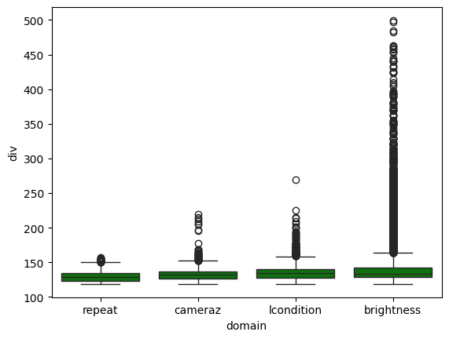
BatchNorm Statistics 이용
📍 MSELoss(pretrain mean, test image mean) + MSELoss(pretrain var, test image var) 값이 가장 작은 augmented image 하나만 선택
📍 MMD(Maximum Mean Discrepancy) 이용
두 확률 분포 간 차이점을 평가하기 위해 고안된 측정지표
입력 데이터 포인트를 어떠한 커널 함수를 통해 고차원 공간에 매핑하고 이를 기반으로 계산
Domain adaptation 분야에서 두 도메인의 분포 차이를 정량화하기 위해 주로 사용
왼) MSE 로 측정했을 때의 도메인별 분포 차이
오) MMD로 측정했을 때의 도메인별 분포 차이
target domain 에서 분포 차이가 많이 남
-> 타겟 도메인을 더 잘 구별할 수 있다는 뜻으로 해석?

Slide 4
BatchNorm Statistics 이용
📍 MSELoss(pretrain mean, test image mean) + MSELoss(pretrain var, test image var) 값이 가장 작은 augmented image 하나만 선택
📍 MMD(Maximum Mean Discrepancy) 이용
두 확률 분포 간 차이점을 평가하기 위해 고안된 측정지표
입력 데이터 포인트를 어떠한 커널 함수를 통해 고차원 공간에 매핑하고 이를 기반으로 계산
Domain adaptation 분야에서 두 도메인의 분포 차이를 정량화하기 위해 주로 사용
1️⃣2️⃣3️⃣4️⃣5️⃣ 모두 사용 ) F1 0.4932 -> 0.5651
1️⃣ 만 사용 ) F1 0.5283 -> 0.5622
문제점)
단순히 채널별 평균 / 분산값만 저장되어 있는 batchnorm statistic 보다는 이미지 feature map 간 비교에 용이할 것 같다고 생각됨
MSE를 사용할 때 보다 좋아지긴 했지만, 베이스라인보다 좋지 않음… (베이스라인 0.6061)
Notes:
하지만 feature map 어떻게 비교해야 좋을지 모르겠음

Slide 5
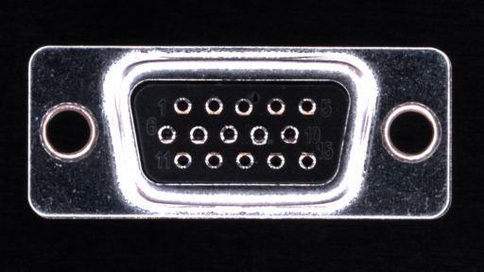
Domain Classifier 이용
[target일 확률, source일 확률]
augmented image
domain classifier … [0.09, 0.91]
source 와 가장 가깝게 원복됐다고 판단하여
해당 이미지에 대한 예측 확률을 최종 예측 확률로 선정
domain classifier … [0.49, 0.51]
…
augmented input
domain
classifier
0: not source
domain shifted image
domain classifier … [0.72, 0.28]
normal input
1: source
domain classifier … [0.55, 0.45]
ResNet 이 클래스 분류를 위한 local representation 에 강점이 있고 / Vit 계열이 global representation 에 강점이 있는 점을 기반으로 domain classifier 로 ViT 사용

Slide 6
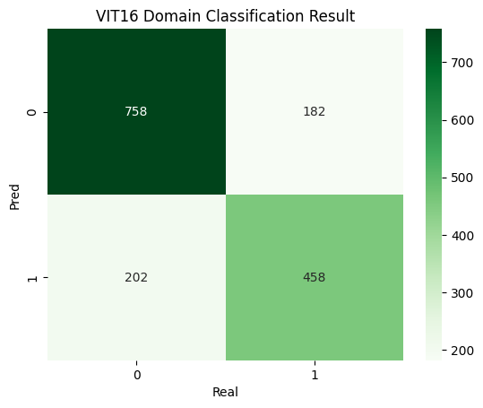
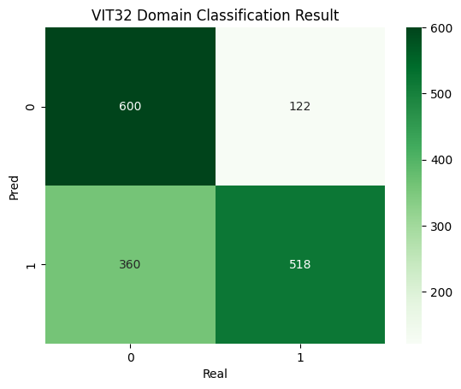
Domain Classifier 이용
ResNet 이 클래스 분류를 위한 local representation 에 강점이 있고 / Vit 계열이 global representation 에 강점이 있는 점을 기반으로 domain classifier 로 ViT 사용
도메인 구분력이 좋지 않음…
VIT 16 은 전반적으로 낮지만 brightness 구분을 잘 하고 / VIT 32 는 전반적으로 높지만 cameraz 구분을 잘 하지 못함
VIT 16 으로 학습한 결과 : Accuracy 0.76 / F1 0.7046 VIT32 로 학습한 결과 : Accuracy 0.6987 / F1 0.6825
repeat : 0.7156
lcondition : 0.7031
cameraz : 0.6813
brightness : 0.9844
repeat : 0.8094
lcondition : 0.8469
cameraz : 0.2719 (거의 구분X)
brightness : 0.7562

Slide 7
Domain Classifier 이용
ResNet 이 클래스 분류를 위한 local representation 에 강점이 있고 / Vit 계열이 global representation 에 강점이 있는 점을 기반으로 domain classifier 로 ViT 사용
도메인 구분력이 좋지 않음…
VIT 16 도메인 구분력 : Accuracy 0.76 / F1 0.7046
VIT 16 클래스 구분력 : Accuracy 0.7313 / F1 0.5705
repeat : 0.7156
lcondition : 0.7031
cameraz : 0.6813
brightness : 0.9844
domain : brightness / real_class : 2
pred_source | pred_class
0.00003 [0.179 0.005 0.392 0.014 0. 0.41 ] -> 원본
0.00006 [0.177 0.008 0.101 0.078 0. 0.635]
0.00005 [0.029 0.013 0.517 0.032 0. 0.408]
0.00003 [0.23 0.005 0.152 0.012 0. 0.602]
0.00003 [0.176 0.005 0.372 0.014 0. 0.433]
0.00003 [0.062 0.002 0.543 0.021 0. 0.372]
0.00002 [0.128 0.005 0.584 0.225 0.003 0.056]
0.00006 [0.022 0.002 0.875 0.007 0. 0.093]
0.00003 [0.018 0.002 0.877 0.007 0. 0.096]
0.00003 [0.17 0.005 0.396 0.015 0. 0.415]
0.00003 [0.178 0.004 0.378 0.015 0. 0.425]
0.00002 [0.056 0.003 0.013 0.007 0. 0.921]
0.00002 [0.04 0.002 0.483 0.021 0. 0.454]
0.00003 [0.013 0.002 0.229 0.008 0. 0.749]
0.00003 [0.086 0.001 0.515 0.02 0. 0.378]
0.00002 [0.017 0.002 0.328 0.018 0. 0.635]
0.00002 [1. 0. 0. 0. 0. 0.]
…
target domain 이 augmentation 됨으로써 원본과 비슷해졌다고 예측되는 경우가 거의 없음
original 이미지와 예측 확률이 크게 다르지 않음

Slide 8
Domain Classifier 기반 추가 아이디어 (진행예정)
[target일 확률, source일 확률]
augmented image
domain classifier … [0.09, 0.91]
source 와 가장 가깝게 원복됐다고 판단하여
해당 이미지에 대한 예측 확률을 최종 예측 확률로 선정
domain classifier … [0.49, 0.51]
…
domain classifier 를 학습시킬 때 모델을 별도로 학습시키는 것이 아닌 ResNet (Main classifier) 를 학습시키면서 발생하는 feature map 을 input 으로 받아 domain classifier 도 동시 학습
domain shifted image
domain classifier … [0.72, 0.28]
domain classifier … [0.55, 0.45]
❓
…
❓
augmented images’ feature map
domain
classifier
0: not source
normal images’ feature map
1: source

Slide 9
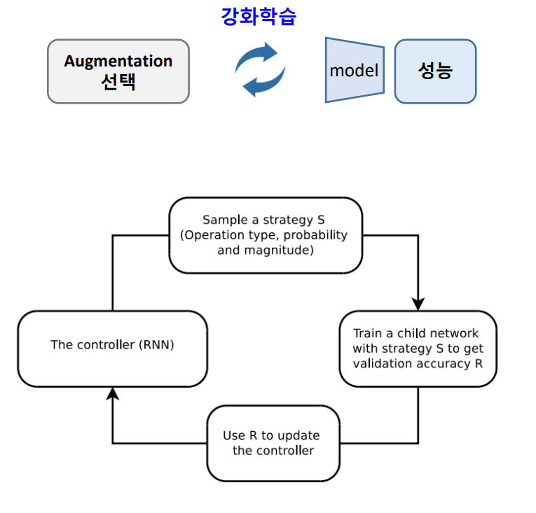
아이디어
1. Contrastive loss를 활용한 Test Time Auto Augmentation
가정 : Test 단계에서 제품이 불량 여부(class)나 촬영 환경(domain) 및 어떤 제품인지 알 수 없음(기존 문제 상황)
목적 : 과도한 증강으로 클래스가 바뀌지 않으면서, 다양한 촬영 환경에 대해 강건한 모델을 학습시킬 수 있는 증강을 찾을 수 있도록 하는 최적의 증강 policy 찾기
기존의 AutoAugmentation(Cubuk et al.2018) 방식과 동일한 구조
Controller는 n개의 가지는 augmentation 조합에 대한 policy 생성
Augmentation은 probability, method, magnitude 3가지 조합으로 정의

Slide 10
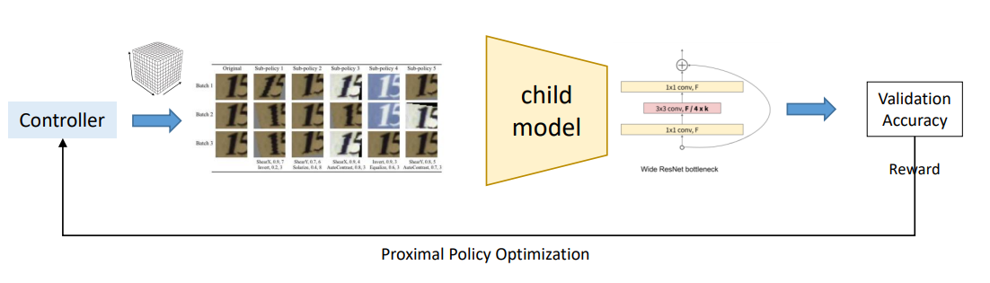
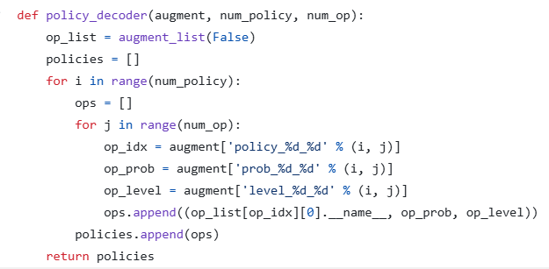
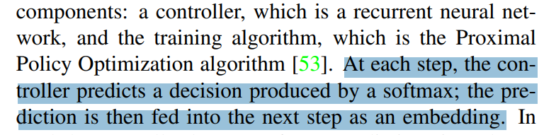
아이디어
1. Contrastive loss를 활용한 Test Time Auto Augmentation
기존의 AutoAugmentation(Cubuk et al.2018) 설명
fast autoaugment 공식 코드 일부
controller는 child model의 아웃풋을 바탕으로 update / 직접 역전파 할 수 없기에 reward(accuracy)를 바탕으로 강화학습(PPO)를 통해 학습
Controller Input : 이전 에피소드의 Softmax 출력값(타입, 크기, 확률)을 임베딩한 벡터(이전 state)
Controller Output : 현재 에피소드의 Softmax 출력값(타입, 크기, 확률)을 임베딩한 벡터(현재 state)
Controller는 rnn으로, 이전 에피소드들의 아웃풋을 함께 사용해 순차적인 의사결정을 수행
Policy : policy_decoder를 통해 임베딩한 벡터를 현재 에피소드에서 선택할 augment 연산 종류, 크기, 확률로 mapping한 값
autoaugment 논문 중 한 구절

Slide 11


아이디어
1. Contrastive loss를 활용한 Test Time Auto Augmentation
가정 : Test 단계에서 제품이 불량 여부(class)나 촬영 환경(domain) 및 어떤 제품인지 알 수 없음(기존 문제 상황)
목적 : 과도한 증강으로 클래스가 바뀌지 않으면서, 다양한 촬영 환경에 대해 강건한 모델을 학습시킬 수 있는 증강을 찾을 수 있도록 하는 최적의 증강 policy 찾기
Augmentation Image
Trained
Model
Suggest
Reward
Controller
Proximal Policy Optimization
Test Time augmentation 이기에, label이 없는 상황에서 사용할 수 있는 새로운 reward를 제안

Slide 12
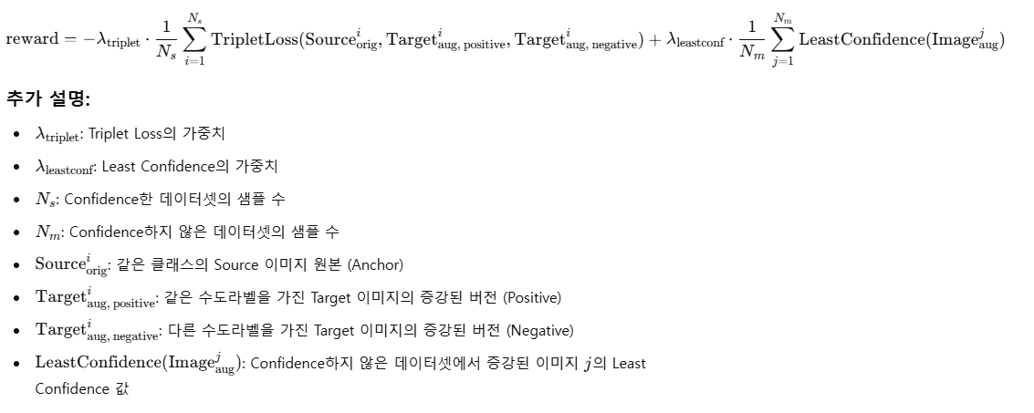
아이디어
1. Triplet loss 및 Margin을 활용한 Test Time Auto Augmentation
제안하는 Reward : source 원본 image와 target aug image 사이의 triplet loss + Least Confidence

Slide 13
아이디어
1. Triplet loss 및 Margin을 활용한 Test Time Auto Augmentation
제안하는 Reward : source 원본 image와 target aug image 사이의 triplet loss + Least Confidence
triplet_loss : Anchor는 source 원본 image, Positive는 학습한 모델이 confidence하게 같은 클래스로 예측한 target 이미지를 증강 시킨 것, Negative는 학습한 모델이 confidence하게 다른 클래스로 예측한 target 이미지를 증강 시킨것
목적 : target 이미지를 과도하게 augmentation 해 class가 바뀌는 것을 방지
문제점 : 잘못된 수도레이블로 인해 잘못 학습될 수 도 있음
T1_{aug}
S
positive
anchor
T2_{aug}
negative

Slide 14
아이디어
1. Triplet loss 및 Margin을 활용한 Test Time Auto Augmentation
제안하는 Reward : source 원본 image와 target aug image 사이의 triplet loss + Least Confidence
Max(LeastConficence(Unconfidence Target Image`)) : 도메인 변화로 인해 unconfidence해진 target image들을 confidence하게 예측하도록 바꾸는 augmentation을 찾자!
목표 : 도메인 변화로 인해 unconfidence한 Target 이미지를 augmentation으로 confidence하게 바꾸는 것
Augmentation이 잘못된 class에 대해 confidence를 높일 가능성도 있지만, Reward 계산 과정에서 Triplet Loss와 Least Confidence를 동시에 고려하므로, 최종적으로 선택된 augmentation(policy)는 올바른 class에 대해 confidence를 높이는 방향으로 작동할 것
문제점 : 정말로 최종적으로 선택된 augmentation(policy)는 올바른 class에 대해 confidence를 높이는 방향으로 작동할 것인가?

Slide 15
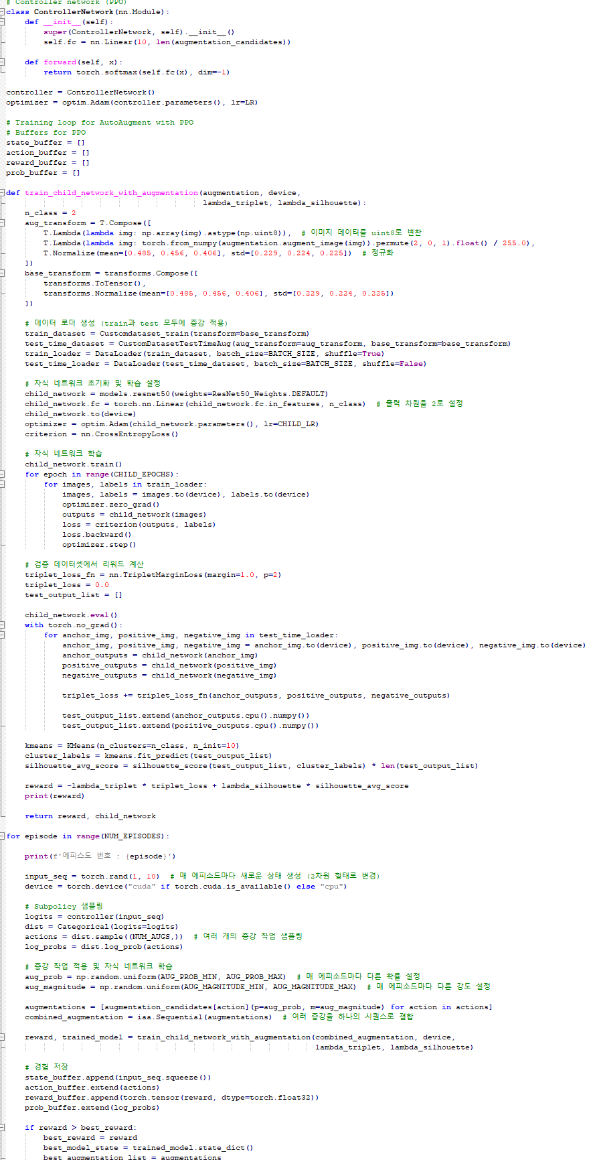
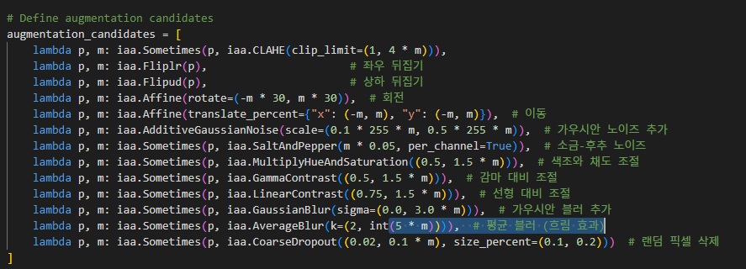
아이디어
1. Contrastive loss를 활용한 Test Time Auto Augmentation
코드 작성 정도 : reward 정의만 되면 바로 실험 가능

